Slide 1
Презентация проекта «оптимизация подготовки химической посуды к проведению лабораторно-практических занятий»
Областное государственное автономное профессиональное образовательное учреждение
«Шебекинский техникум промышленности и транспорта»
Преподаватель ОГАПОУ «ШТПТ»
Шевлякова Людмила Анатольевна
г. Шебекино, 2021 год
Notes:
Титульный слайд

Slide 2
карточка проекта Оптимизация подготовки химической посуды к проведению лабораторно-практических занятий
ПОДГОТОВЛЕНО Руководитель проекта ________________________ Л.А. Шевлякова |  | УТВЕРЖДАЮ Заказчик ______________________ Я.Ю. Вишневская
ОБЩИЕ ДАННЫЕ: Заказчик: Вишневская Яна Юрьевна, директор ОГАПОУ «Шебекинский техникум промышленности и транспорта» Процесс: подготовка химической посуды к проведению лабораторно-практических занятий Границы процесса: от переодевания обучающихся в лабораторные халаты для учебного занятия в лаборатории «Лабораторный химический анализ» до снятие лабораторных халатов Руководитель проекта: Шевлякова Людмила Анатольевна, заведующий лабораторией ОГАПОУ «Шебекинский техникум промышленности и транспорта» Команда проекта: Кравец Е.В. - лаборант, Колегаева Т.Н. – инженер по охране труда, преподаватель, Мандрикова И.В. - преподаватель | ОБОСНОВАНИЕ: 1. Растянутость процесса во времени из-за отсутствия четкого алгоритма и визуализации подготовки химической посуды 2. Материальные расходы на дополнительную закупку моющих средств и расход воды из-за неправильного процесса промывки химической посуды, до 5 тыс. в месяц; 3. Имеются лишние этапы процесса, что приводит к временным потерям 4. Низкая удовлетворенность обучающихся и преподавателей.
ЦЕЛИ: Сокращение времени протекания процесса подготовки химической посуды для проведения учебно-лабораторных занятий к 15.06.2021 году не менее чем на 30% ЭФФЕКТЫ: Удовлетворенность обучающихся местом проведения производственной практики. Повышение успеваемости по промежуточной аттестации. Трудоустройство обучающихся на рабочие места. Удовлетворение потребностей работодателей в рабочих кадрах. | СРОКИ: 1. Старт проекта 11.01.2021 2. Картирование процесса: 2.1 Разработка текущей карты процесса (05.02.2021 – 16.02.2021) 2.2 Поиск и выявление проблем (17.02.2021 – 01.03.2021) 2.3 Разработка идеальной карты процесса (4.03.2021-15.03.2021) 2.4 Разработка целевой карты процесса (16.03.2021 – 25.03.2021) 2.5 Разработка плана мероприятий (26.03.2021 – 13.04.2021) 2.6 Защита проекта на экспертной комиссии перед заказчиком (14.04.2021) 3. Внедрение улучшений (19.04.2021-06.05.2021) 4. Производственный анализ (11.05.2021 – 07.06.2021) 5. Закрытие проекта 15.06.2021
Наименование цели, мин/дни | Текущий показатель | Целевой показатель
Сокращение времени протекания процесса, мин | 189-324 мин | 112-193 мин
Сокращение числа лишних этапов процесса | 6 | 3
Удовлетворенность обучающихся | 6 | 5

Slide 3
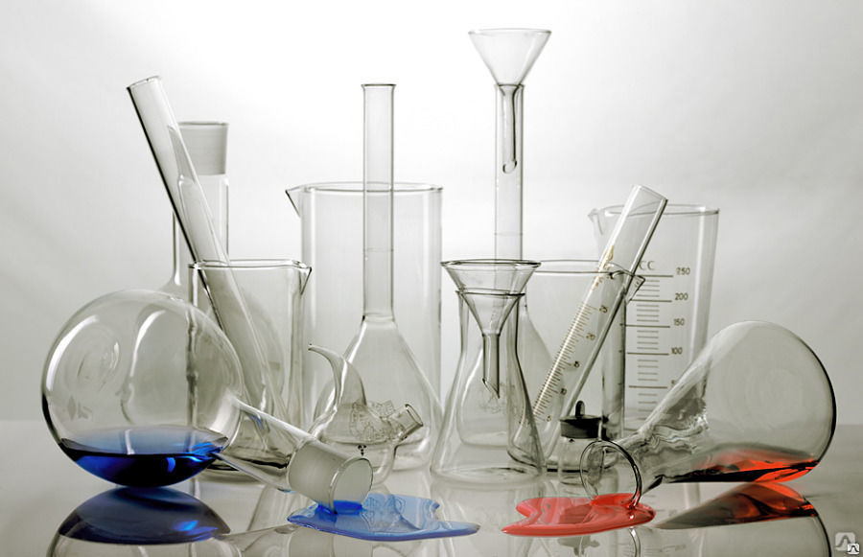
Обоснование выбора процесса:
Введение в предметную область (описание ситуации «как есть»)
1. Растянутость процесса во времени из-за отсутствия четкого алгоритма и визуализации подготовки химической посуды
2. Материальные расходы на дополнительную закупку моющих средств и расход воды из-за неправильного процесса промывки химической посуды, до 5 тыс. в месяц;
3. Имеются лишние этапы процесса, что приводит к временным потерям
4. Низкая удовлетворенность обучающихся и преподавателей.

Slide 4
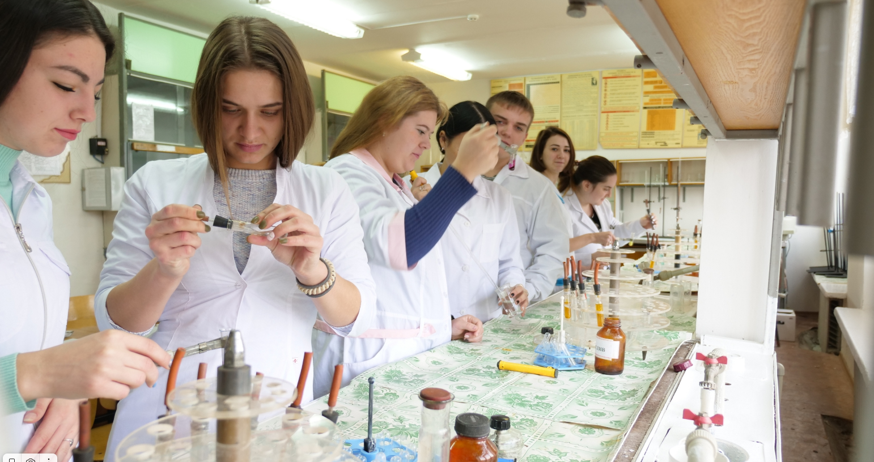
Карта текущего состояния
Введение в предметную область (описание ситуации «как есть»)

Slide 5
Карта текущего состояния
Исполнитель
Описание шага процесса
Продолжительность
Потери/проблемы
1
2
3
4
5
6
Шаг 1 |  | Шаг 2 |  | Шаг 3 |  | Шаг 4 |  | Шаг 5 |  | Шаг 6 |  | Шаг 7 |  | Шаг 8 |  | Шаг 9 |  | Шаг 10
Обучающийся |  | Обучающийся |  | Преподаватель |  | Обучающийся |  | Обучающийся |  | Преподаватель |  | Обучающийся |  | Обучающийся |  | Обучающийся |  | Обучающийся
Переодевание в лабораторные халаты для учебного занятия в лаборатории «Лабораторный химический анализ» |  | Санитарная обработка рук при входе в лабораторию «Лабораторный химический анализ» |  | Инструктаж и выдача задания на практическое занятие «Лабораторный химический анализ» |  | Перед началом выполнения задания подбор необходимой химической посуды, приборов из общего количества |  | В процессе выполнения практической работы, уборка использованной посуды в раковину |  | Контроль выполнения работы, разъяснения обучающемуся недочетов в выполнении работы, корректировка |  | Мойка одновременно химической посуды и химических приборов |  | Мойка рабочего места |  | Мойка раковины от химикатов |  | Устранение замечаний , недочетов, указанных преподавателем
5-7 мин |  | 4-8 мин |  | 5-10 мин |  | 5-10 мин |  | 60-100 мин |  | 60-100 мин |  | 10-15 мин |  | 10-15 мин |  | 5-10 мин |  | 4-8 мин
ПРОБЛЕМЫ
1- Потеря времени на поиск свободного шкафчика для переодевания
2- Ожидание в очереди на мытье рук в одной раковине
3 – Временные потери на поиск нужной химической посуды
4- Временные потери на сортировку посуды
5 – Переделка (брак) при мытье
6 – Дополнительная обработка
7 – Лишние перемещения
8 – Временные потери на перекладывание вещей

Slide 6
Карта текущего состояния
Исполнитель
Описание шага процесса
Продолжительность
Потери/проблемы
4
7
8
Шаг 11 |  | Шаг 12 |  | Шаг 13 |  | Шаг 14 |  | Шаг 15 |  | ВЫХОД
Обучающийся |  | Преподаватель |  | Обучающийся |  | Обучающийся |  | Обучающийся
Запись и расчет необходимого количества веществ, сдача преподавателю |  | Проверка полученного результата, корректировка |  | Мойка химической посуды , рабочего места |  | Перемещение чистой посуды и приборов в место для хранения |  | Снятие лабораторных халатов
3-8 мин |  | 5-10 мин |  | 5-10 мин |  | 3-5 мин |  | 5-8 мин
ВПП (время протекания процесса) – 189 минут - 324мин.
ВСЦ ( время создающие ценность) - 76 мин. - 134 мин.
ВНСЦ (время не создающие ценность) - 113 мин. - 190 мин.
Эффективность процесса - 40,2%
4

Slide 7
Введение в предметную область (описание ситуации «как есть»
Федеральный уровень
1 Временные потери на поиск свободного шкафчика для переодевания
2 Ожидание в очереди на мятье рук в одной раковине
3 Временные потери на поиск нужной химической посуды
4 Временные потери на сортировку посуды
5 Переделка (брак) при мытье
6 Дополнительная обработка
7 Лишние перемещения
8 Временные потери на перекладывание вещей
Региональный
уровень
Уровень образовательного учреждения

Slide 8
ДИАГРАММА ИСИКАВЫ
Потеря времени на поиск нужного инвентаря
Потери времени на доделывание (домывание, перемывание)
Отсутствие системы сортировки
Недостаточная санитарная обработка
Необходимость выполнения лишней работы
Проблема:
временные
потери
Дополнительные затраты на моющие средства и воду
Потеря времени на лишние операции
Потери времени на дополнительную операцию мытья раковины

Slide 9
Анализ проблем «5 почему?»
ПРОБЛЕМА | ПЕРВОПРИЧИНА | РЕШЕНИЕ | ВКЛАД В ДОСТИЖЕНИЕ РЕЗУЛЬТАТА
Временные потери на поиск свободного шкафчика для переодевания | Отсутствие закрепленных за обучающимися шкафчиков | Закрепить за обучающимися шкафчики | Экономия времени на переодевание в халаты 10 минут
 | Отсутствие маркировки на дверцах шкафов | Ввести визуализацию обозначений на дверцах шкафов
Ожидание в очереди на мытье рук в одной раковине | Одна раковина на входе | Ввести на каждом рабочем месте условия для мытья рук | Экономия времени на санитарную обработку рук до 8 минут
Временные потери на поиск нужной посуды | Отсутствие системы сортировки | Ввести систему сортировки приборов и химической посуды | Экономия времени на санитарную обработку рук до 8 минут
 | Отсутствуют визуальные обозначения для раздельных мест хранения | Ввести визуализацию обозначений для раздельных мест хранения приборов и химической посуды | Повышение удовлетворенности обучающихся на более 60%
 | Обучающиеся не знают куда и как правильно складывать использованную посуду и приборы | Ввести стандарт правил раздельного мытья приборов и химической посуды
 | Приборы и химическая посуда хранятся вместе | Ввести систему хранения приборов и химической посуды | Экономия времени до 10 минут
Лишние перемещения обучающегося | Отсутствует система хранения |  | Экономия времени до 8 минут
Временные потери на сортировку | Недостаточное санитарное состояние всей посуды | Ввести стандарт правил раздельного мытья приборов и химической посуды | Повышение удовлетворенности преподавателей на более 60%
Переделка (брак) при мытье | Отсутствует сортировка приборов и химической посуды для дальнейшей санитарной обработки |  | Сокращение материальных ресурсов на воду и моющие средства в 1,5 раза
 | Степень загрязненности химической посуды и приборов различная |  | Экономия времени более 100 минут
Временные потери на перекладывание вещей | Отсутствует стандарт хранения халатов | Ввести стандарт хранения халатов | Экономия времени переодевание до 10 минут

Slide 10
Карта идеального (целевого) состояния
Исполнитель
Описание шага процесса
Продолжительность
Потери/проблемы
Шаг 1 |  | Шаг 2 |  | Шаг 3 |  | Шаг 4 |  | Шаг 5 |  | Шаг 6 |  | Шаг 7 |  | Шаг 8 |  | Шаг 9 |  | Шаг 10
Обучающийся |  | Обучающийся |  | Преподаватель |  | Обучающийся |  | Обучающийся |  | Преподаватель |  | Обучающийся |  | Обучающийся |  | Обучающийся |  | Обучающийся
Переодевание в лабораторные халаты для учебного занятия в лаборатории «Лабораторный химический анализ» |  | Санитарная обработка рук на рабочем месте |  | Инструктаж и выдача задания на практическое занятие «Лабораторный химический анализ» |  | Выполнение задания, при этом приборы и химическая посуда находятся на рабочем месте |  | В процессе выполнения практической работы, раздельная уборка приборов и химической посуды |  | Контроль выполнения работы, разъяснения обучающемуся недочетов в выполнении работы, корректировка |  | Устранение замечаний , недочетов, указанных преподавателем |  | Запись и расчет необходимого количества веществ, сдача преподавателю |  | Мойка химической посуды в раковине на рабочем месте |  | Мойка приборов в специальной раковине
5-7 мин |  | 1-2 мин |  | 5-10 мин |  | 1-3 мин |  | 60-100 мин |  | 5-10 мин |  | 4-8 мин |  | 3-8 мин |  | 5-10 мин |  | 5-10 мин
ПРОБЛЕМЫ
1- Потеря времени на поиск свободного шкафчика для переодевания
2- Ожидание в очереди на мытье рук в одной раковине
3 – Временные потери на поиск нужной химической посуды
4- Временные потери на сортировку посуды
5 – Переделка (брак) при мытье
6 – Дополнительная обработка
7 – Лишние перемещения
8 – Временные потери на перекладывание вещей

Slide 11
Карта идеального (целевого) состояния
Исполнитель
Описание шага процесса
Продолжительность
РЕШЕНИЯ
1 Закрепить за обучающимися шкафчики
2 Ввести визуализацию обозначений на дверцах шкафов
3 Ввести на каждом рабочем месте условия для мытья рук
4 Ввести систему хранения приборов и химической посуды
5 Ввести систему сортировки приборов и химической посуды
6 Ввести стандарт правил раздельного мытья приборов и химической посуды
7 Ввести визуализацию обозначений для раздельных мест хранения приборов и химической посуды
8 Ввести стандарт хранения лабораторных халатов
Шаг 11 |  | Шаг 12 |  | Шаг 15 |  | ВЫХОД
Обучающийся |  | Обучающийся |  | Обучающийся
Уборка рабочего места |  | Перемещение чистой посуды и приборов в место для хранения |  | Снятие лабораторных халатов
10-12 мин |  | 3-5 мин |  | 5-8 мин
ВПП (время протекания процесса) – 112минут - 193мин.
ВСЦ ( время создающие ценность) - 88мин. - 158мин.
ВНСЦ (время не создающие ценность) - 24мин. - 35мин.
Эффективность процесса - 78,5%

Slide 12
Основные блоки работ проекта
№ | Наименование | Длительность, дней | Начало | Оконча ние | 2021 год
 |  |  |  |  | 01 | 02 | 03 | 04 | 05 | 06 | 07 | 08 | 09 | 10 | 11 | 12
1. | Проведение опроса степени удовлетворенности существующим процессом | 19 | 11.01 | 04.02
2. | Разработка текущей карты процесса | 7 | 05.02 | 16.02
3. | Поиск и выявление проблем | 8 | 17.02 | 01.03
4. | Разработка идеальной (целевой) карты процесса | 16 | 04.03 | 25.03
5. | Защита карточки проекта перед заказчиком | 1 | 14.04 | 14.04
6. | Закрепить за обучающимися шкафчики | 4 | 14.04 | 19.04
7. | Ввести визуализацию обозначений на дверцах шкафов | 5 | 19.04 | 23.04
8. | Ввести на каждом рабочем месте условия для мытья рук | 6 | 23.04 | 30.04
9. | Ввести систему сортировки приборов химической посуды | 13 | 19.04 | 05.05
10. | Ввести визуализацию обозначений для раздельных мест хранения приборов и химической посуды | 13 | 19.04 | 05.05
11. | Ввести стандарт правил раздельного мытья приборов и химической посуды | 4 | 03.05 | 06.05
12. | Ввести систему хранения приборов и химической посуды | 4 | 03.05 | 06.05
13. | Ввести стандарт правил раздельного мытья приборов и химической посуды | 4 | 03.05 | 06.05
14. | Ввести стандарт хранения лабораторных халатов | 4 | 03.05 | 06.05
15. | Проведение опроса степени удовлетворенности | 3 | 11.05 | 13.05
16. | Производственный анализ | 20 | 11.05 | 07.06
Итого |  | 108 | 11.01 | 15.06

Slide 13
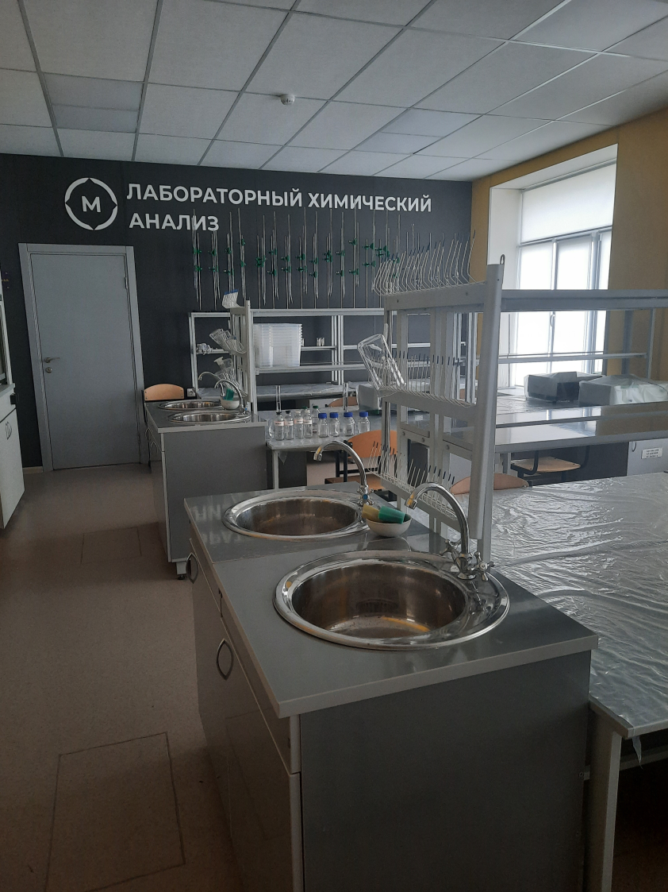
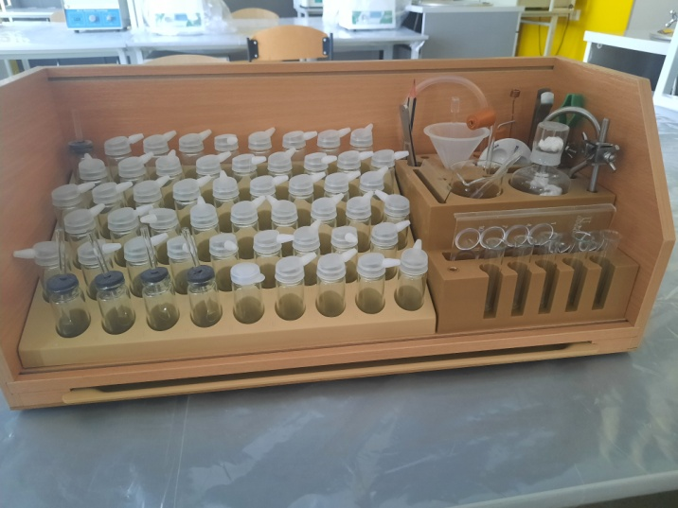
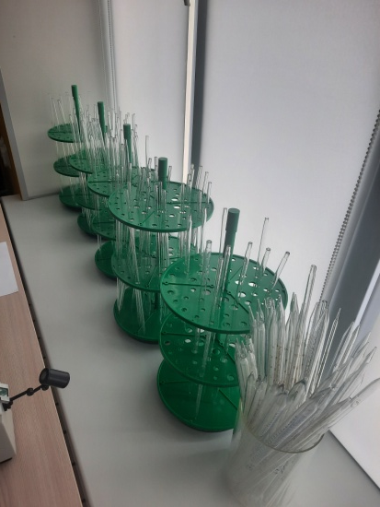
Достигнутые результаты (было)
Уголок решенных проблем
Достигнутые результаты (стало)
Достигнутые результаты (стало)

Slide 14
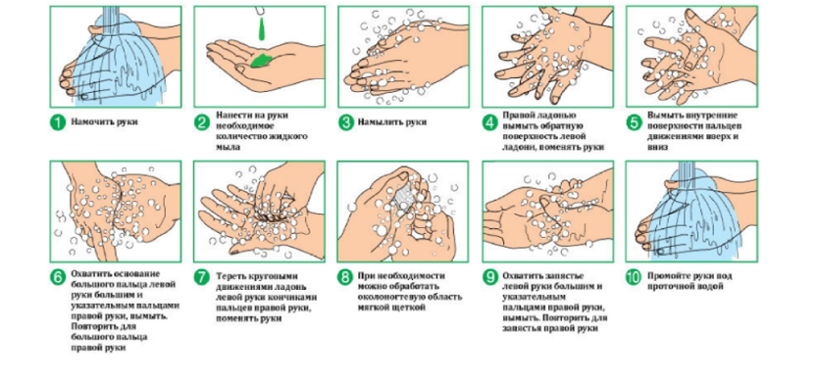
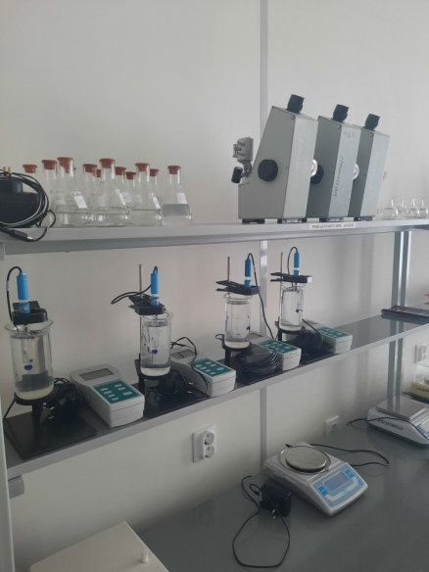
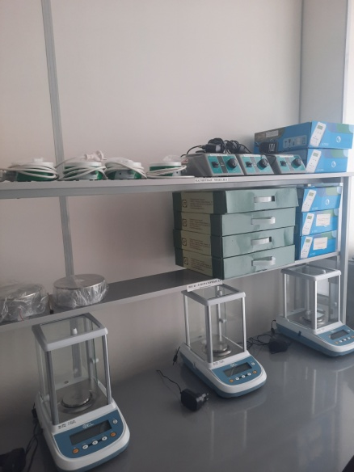
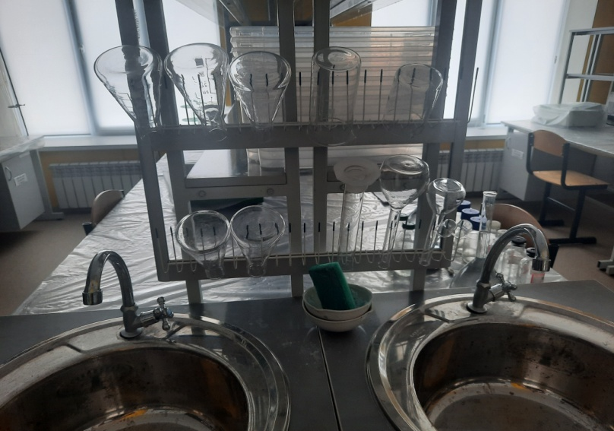
Уголок решенных проблем
Стандарт правила мытья рук
Стандарт хранения приборов
Стандарт правила мытья химической посуды
1. Механическая очистка твердого химического осадка
2. Мытье ёршиками в воде с температурой не ниже 40°С с добавлением моющих средств
3. Ополаскивание проточной водой
4. Просушивание в опрокинутом виде на специальных стеллажах

Slide 15
Производственный анализ по проекту
В результате реализации проекта длительность процесса сократилась на 40,7 % и составляет от 112 минут до 193 минут
Дата анализа | Время, протекания процесса (мин) |  | Расхождение (+/-) (мин) | Причины расхождения (+/-)
 | план | факт
До улучшений
17.02.2021 | 189-324 | 324 | -
18.02.2021 | 189-324 | 195 | -
19.02.2021 | 189-324 | 326 | +2 | +2 минута потрачена на поиск колбы
21.02.2021 | 189-324 | 190 | +1 | +1 минута потрачена на перемывание пробирки
После внедрения улучшений
20.04.2021 | 112-193 | 193 | -
22.04.2021 | 112-193 | 190 | -
25.04.2021 | 112-193 | 110 | - 2 | - 2 задание выполнялось участниками олимпиады профессионального мастерства
30.04.2021 | 112-193 | 122 | -
12.05.2021 | 112-193 | 145 | -
19.05.2021 | 112-193 | 152 | -
22.05.2021 | 112-193 | 158
25.05.2021 | 112-193 | 125 | -

Slide 16
Команда проекта
№ | ФИО | Должность и основное место работы | Выполняемые в проекте работы
1. | Вишневская Яна Юрьевна | директор ОГАПОУ «Шебекинский техникум промышленности и транспорта» | Заказчик
2. | Шевлякова Людмила Анатольевна | заведующий лабораторией ОГАПОУ «ШТПТ» | Руководитель проекта
3. | Мандрикова Ирина Владимировна | преподаватель ОГАПОУ «ШТПТ» | Член рабочей группы
4. | Колегаева Татьяна Николаевна | преподаватель ОГАПОУ «ШТПТ» | Член рабочей группы
5. | Кравец Елена Васильевна | лаборант ОГАПОУ «ШТПТ» | Администратор проекта

Slide 17
Контактные данные:
Руководитель проекта:
Шевлякова Людмила анатольевна
тел.: 2-26-38
e-mail: shtspt@mail.ru
Администратор проекта:
Кравец Елена Васильевна
тел.: 2-26-38
e-mail: shtspt@mail.ru

